Slide 1
基于检索的语言模型
Retrieval-Based LM
杜威 52265901025@stu.ecnu.edu.cn

Slide 2
Retrieval-Based LM
Motivation
以GPT-3为代表的大规模的预训练模型被认为能够在无监督文本中学习并存储大量的知识，但这部分内容是隐式的，也就说对于这一类模型为什么能够学习到某些知识是不清晰的。
模型的性能，学习到的知识的容量和模型大小相关，想要学习更多的知识就需要扩大模型的规模。
Notes:
我们无法确定模型的某个部分是用于学习哪些知识的，也无法确定哪些语料对特定的任务起了作用。

Slide 3
Retrieval-Based LM
Method
对于Open-QA这个领域，传统预训练语言模型（2020年）的预训练+finetune的模式就像闭卷考试，过完所有语料之后再对测试数据进行预测。
Retrieval-Based的模型希望的就是把这一类问题转化成开卷考试。
检索方法
第三方语料库
如何结合外部信息。。。
Notes:
这里就涉及检索方法，语料库设计，结合外部信息等一系列问题。

Slide 4
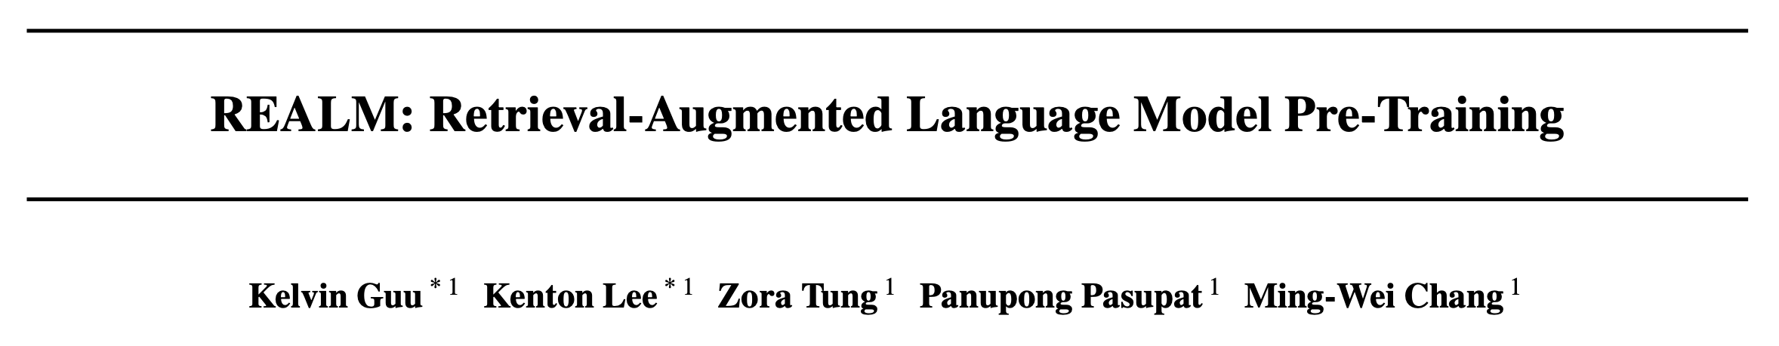
[ICML2020]

Slide 5
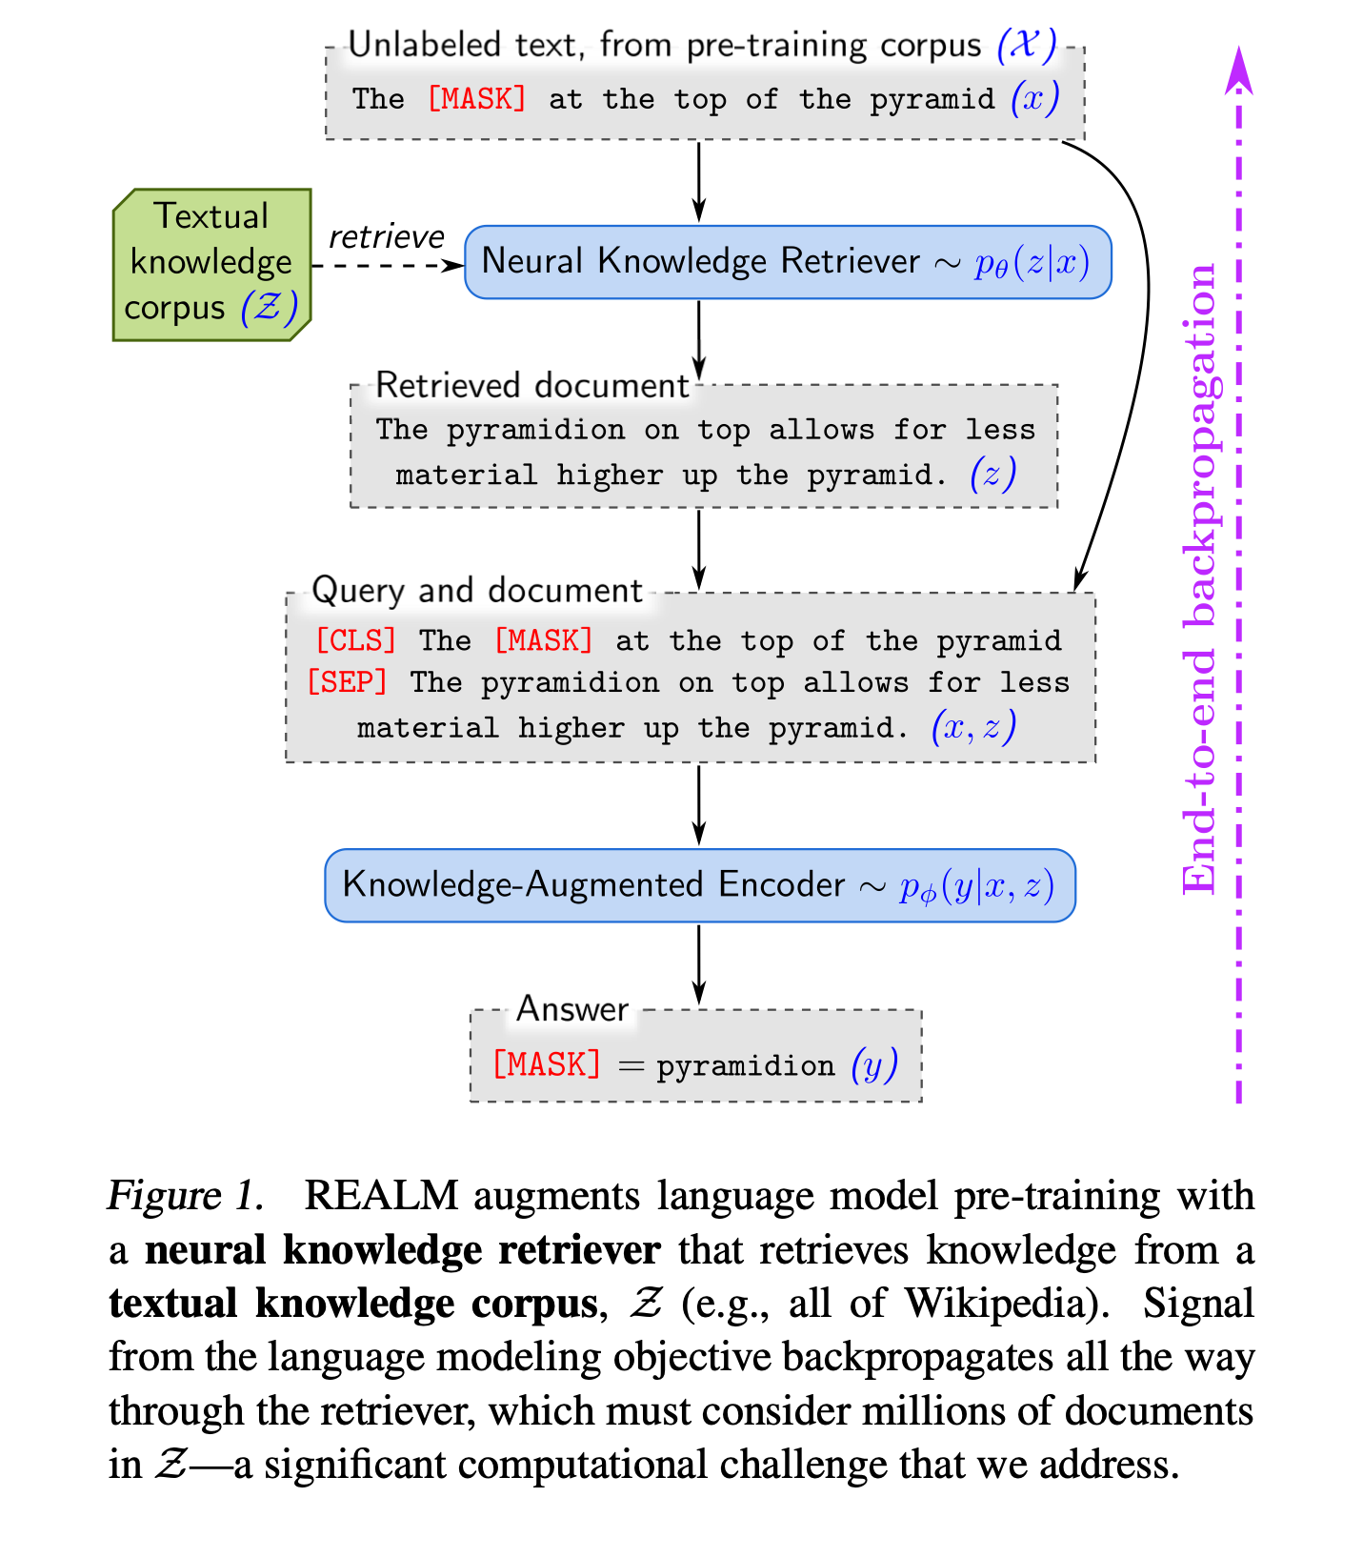
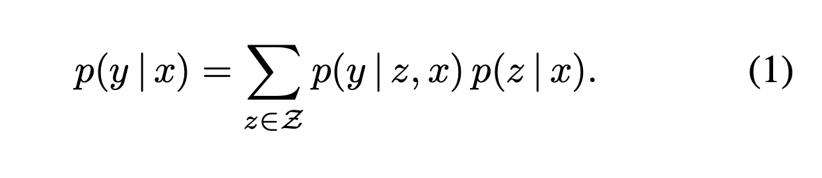
Introduction
REALM: Retrieval-Augmented Language Model Pre-Training
Notes:
首先从预训练语料中采样 ，并将部分token mask（the [MASK] at the top of the pyramid）；
通过检索模块，根据样本 去外部知识库（如维基百科文档）中检索能够帮助恢复mask token的文档 （The pyramidion on top allows for less material higher up the pyramid）；
使用样本 x 内部的信息，以及检索到的文档 中的信息，共同预测被mask掉的token（pyramidion)
下面将具体说明模型的结果设计、上述过程如何进行预训练，以及论文中关于实现的一些考量（关键解决训练时的效率问题）。

Slide 6
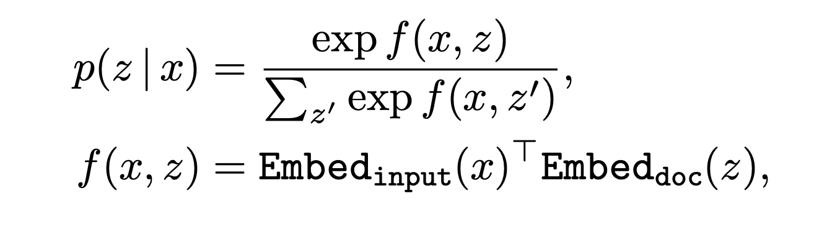
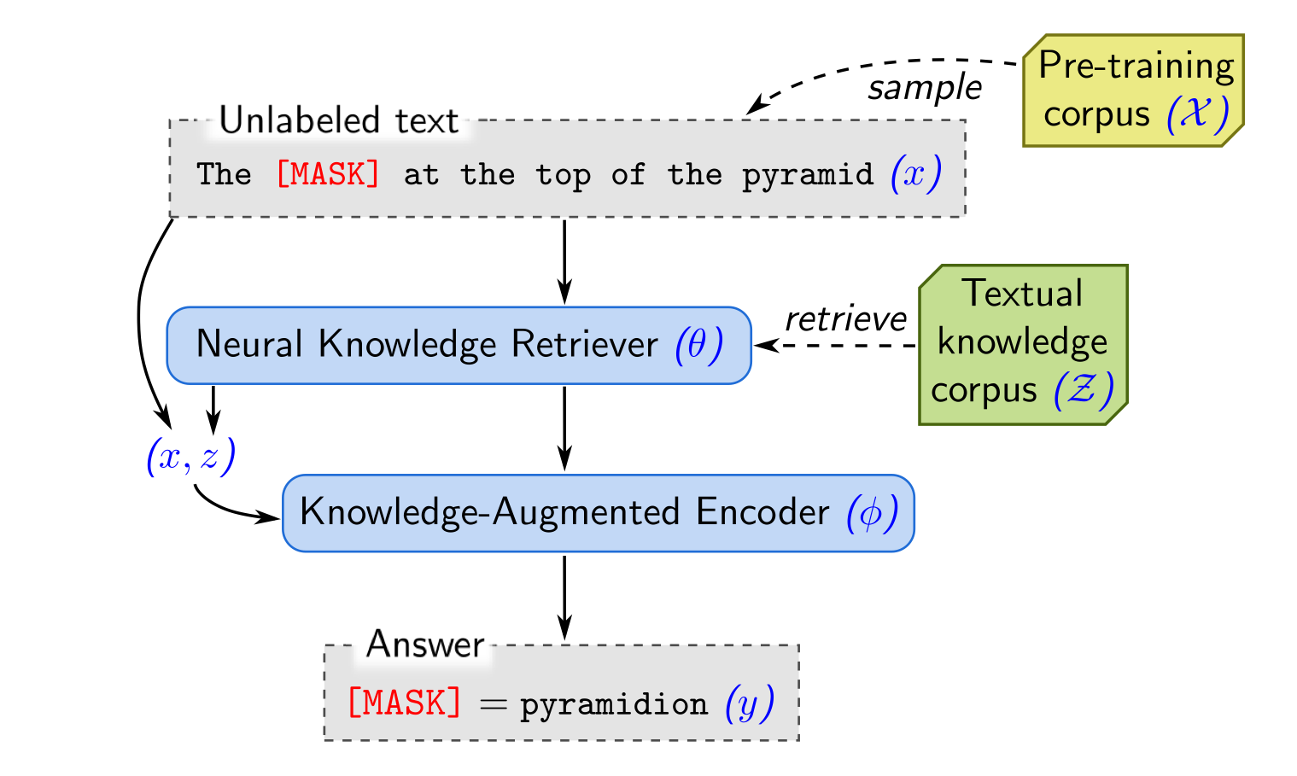
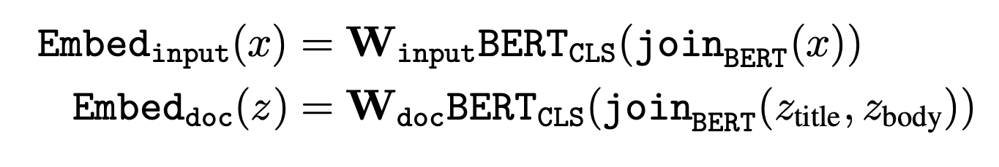
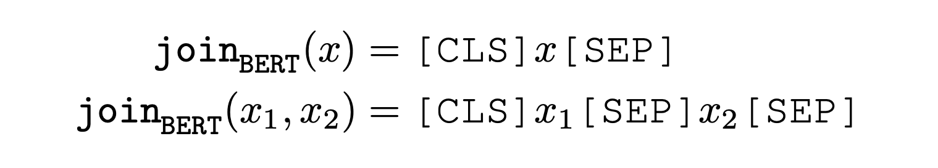
Retrieval
REALM: Retrieval-Augmented Language Model Pre-Training
Notes:
使用一个BERT对输入样本 x 和文档 z 进行编码，取CLS token，后接一个线性映射层作为句子表示，对于输入样本和文档将使用不同映射矩阵，但他们共享同一个BERT：
直接使用向量内积作为检索排序依据，后接一个softmax层归一化为概率p(z|x)：

Slide 7
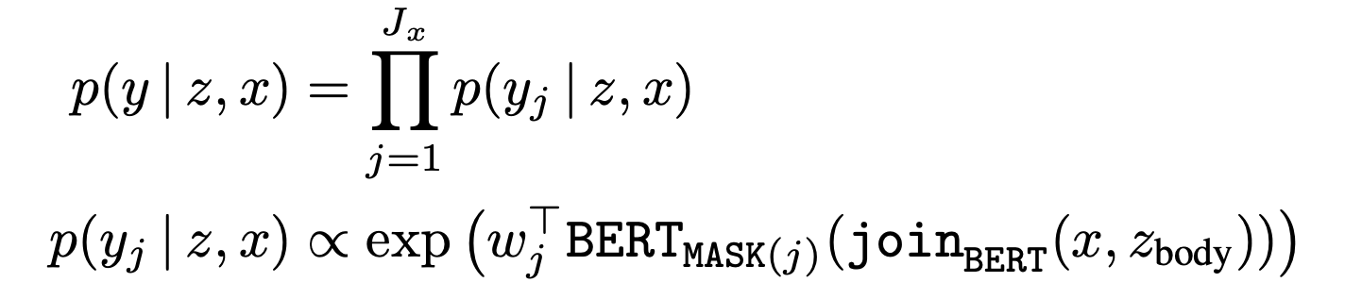
Pre-train
REALM: Retrieval-Augmented Language Model Pre-Training
Notes:
在预训练阶段，任务为MLM，即恢复 x 中被mask的token

Slide 8
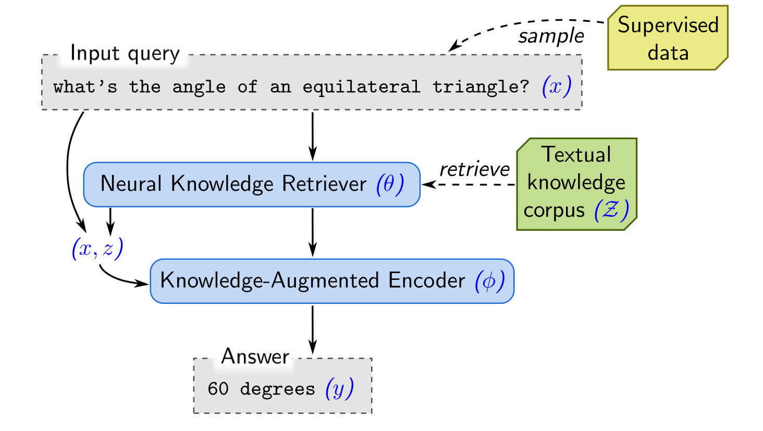
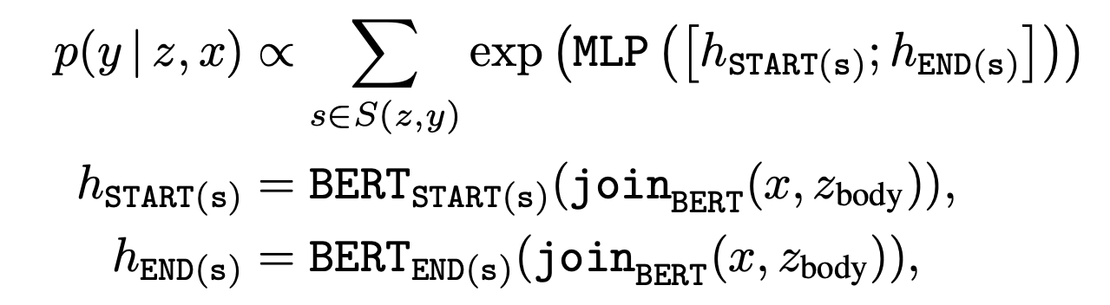
Fine-tuning
REALM: Retrieval-Augmented Language Model Pre-Training
Notes:
在fine-tune阶段，任务为Open-domain QA，x 为一个问题。作者假设答案能从 z 中的某些位置（span）找到，因此将其建模为预测span的任务

Slide 9
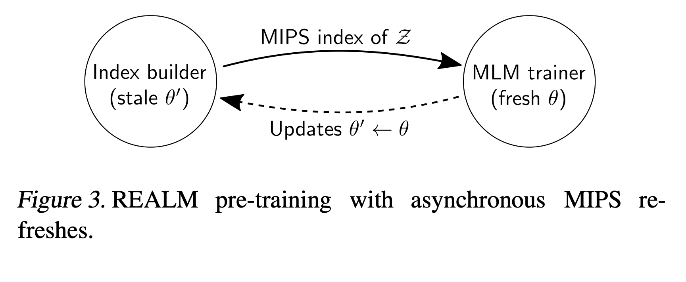
Maximum Inner Product Search（最大内积搜索，MIPS）
REALM: Retrieval-Augmented Language Model Pre-Training
Notes:
然而一个关键的问题在于文档的数目非常巨大，计算 ​将非常耗时。解决方法是只考虑top-k个最相关的文档。作者认为这种近似是合理的，因为外部文档库中的绝大多数文档与输入都是不相关的，其概率 几乎为0。
即使这样近似，从文档库中找到top-k个最相关的文档仍然计算量巨大。本文通过使用Maximum Inner Product Search（最大内积搜索，MIPS）的算法来找到top-k个最相关文档。
为了使用MIPS，需要预先对所有文档 计算其embedding，然后建立索引，但由于检索器的参数是不断更新变化的，导致MIPS索引也应该不断地进行刷新，这样又非常耗时，因为每次更新一个step都需要重新计算文档库的embedding，然后更新MIPS索引。作者的解决方法是：每隔若干step才刷新一次MIPS索引（该索引仅用来选择top-k个文档，而在每一步训练梯度反传的时候，仍然使用的是最新的retreiver的参数）
上面所述的MIPS索引刷新仅用于预训练阶段。在fine-tune阶段，MIPS索引仅在一开始建立一次（使用预训练的retriever参数），之后便不再更新。这么做是方便起见，因为作者认为在预训练阶段检索器就已经学习到了足够好的文档相关性表征，但作者认为如果同样在fine-tune阶段迭代更新MIPS索引的话，效果可能会更好。

Slide 10
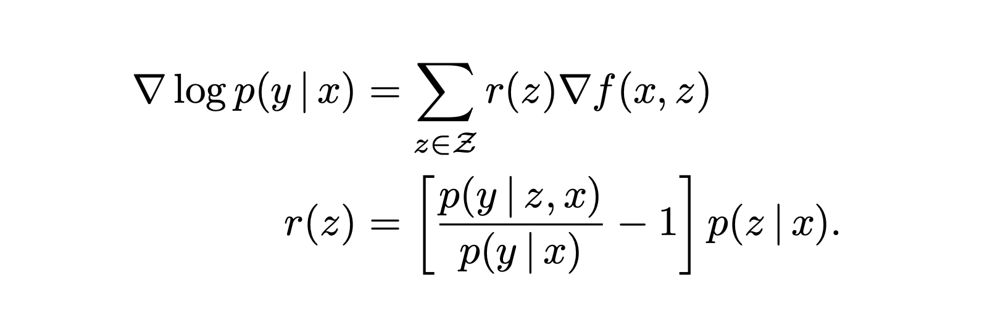
What does the retriever learn?
REALM: Retrieval-Augmented Language Model Pre-Training
Notes:
从上面的公式可以看出：对于任一文档 ，仅当时，梯度将促使retriever增大 的分数；而当 时，梯度将促使retriever减小 的分数。而的条件是： ，即检索到的文档 能够帮助模型更好地完成任务目标（MLM or QA）。

Slide 11
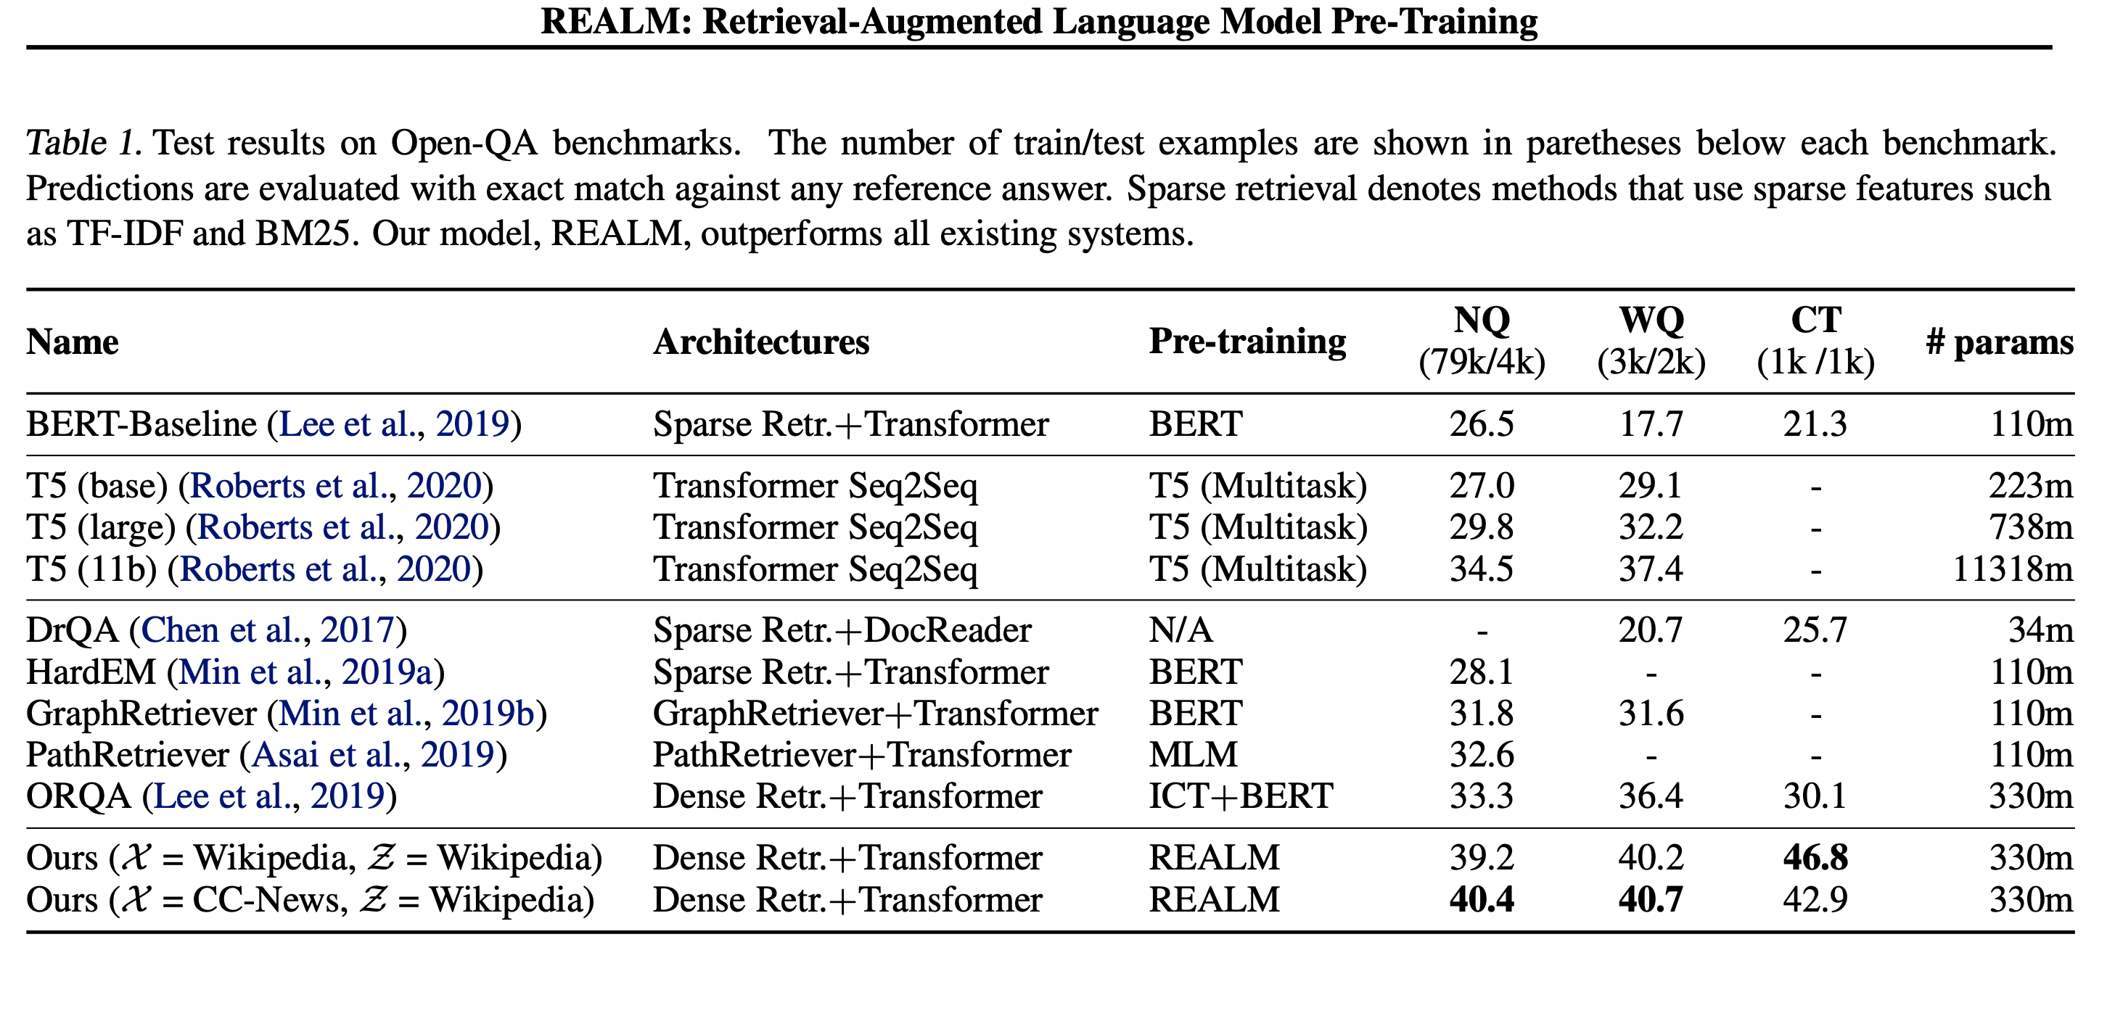
Result
REALM: Retrieval-Augmented Language Model Pre-Training
Notes:
外部知识库为维基百科文档，分割成288个BERT wordpieces，最后有约13,000,000个候选文档。fine-tune阶段考虑top-5个文档。预训练阶段考虑top-8个文档。预训练的语料使用了维基百科和CC-News两种。

Slide 12
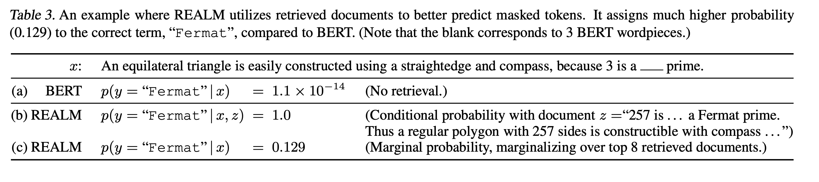
Result
REALM: Retrieval-Augmented Language Model Pre-Training

Slide 13
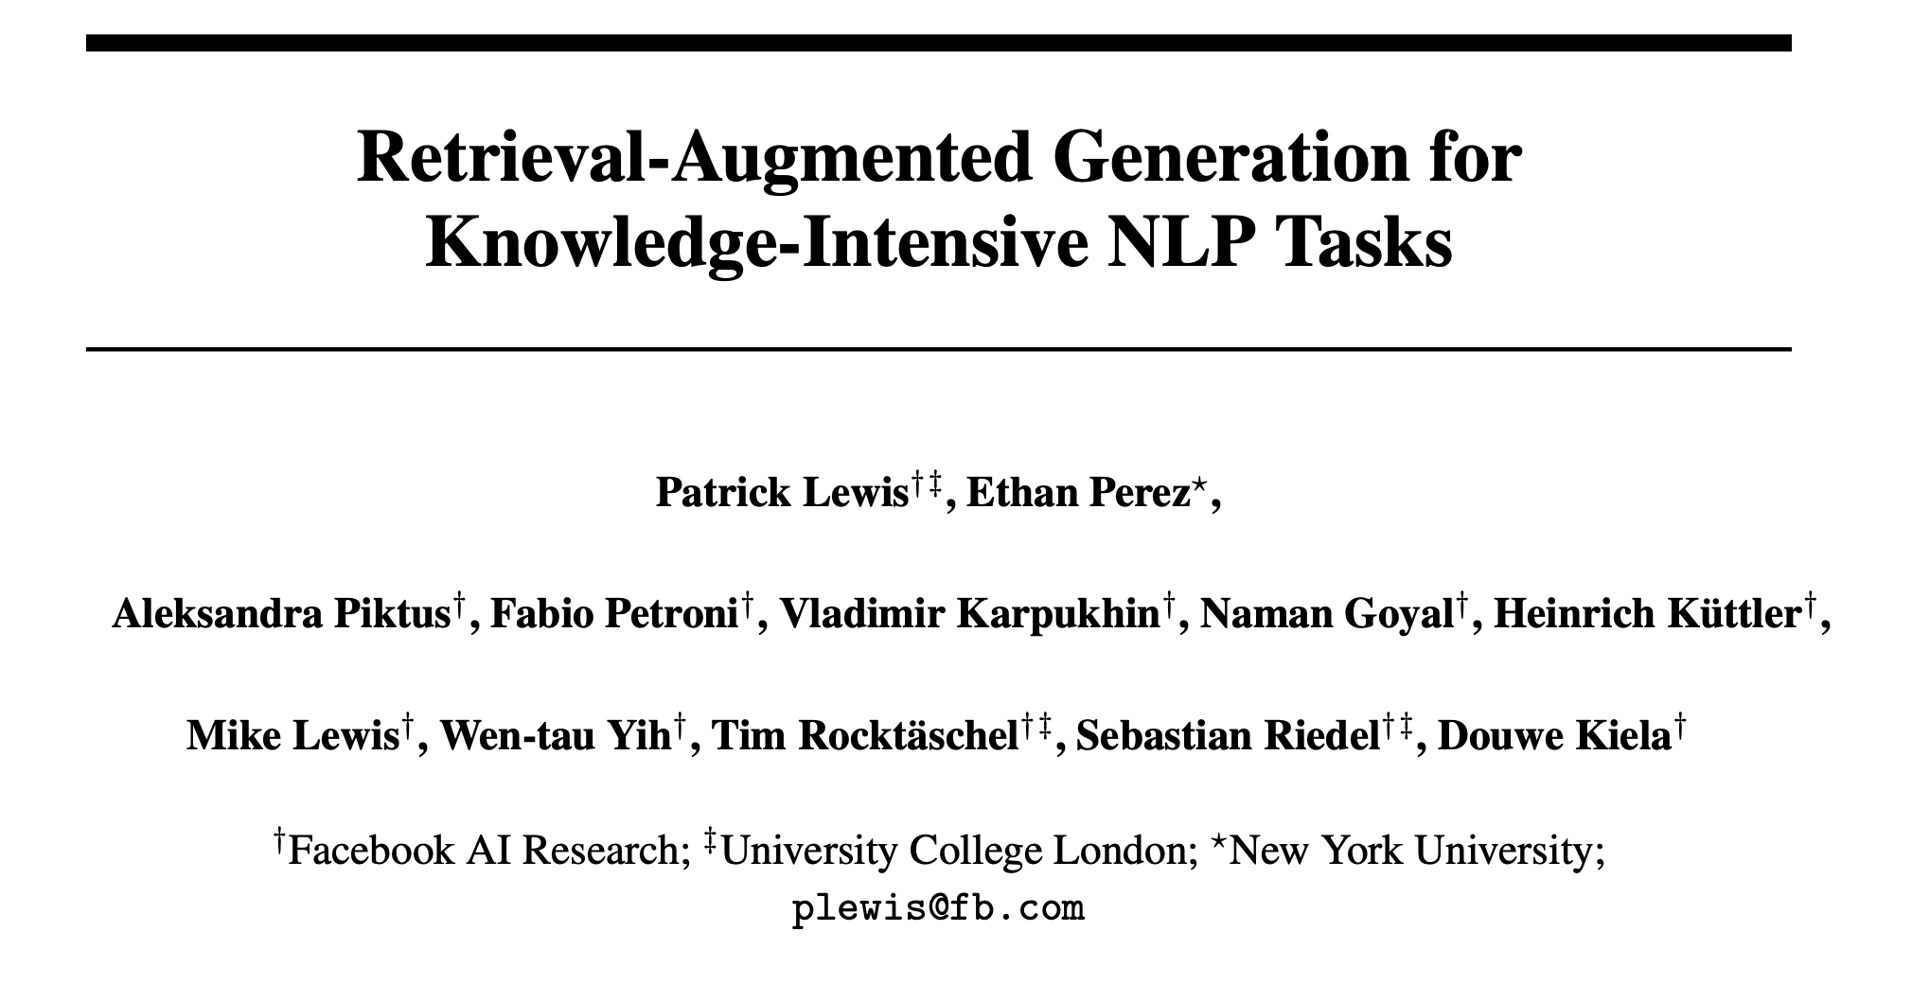
[NeurIPS 2020]

Slide 14
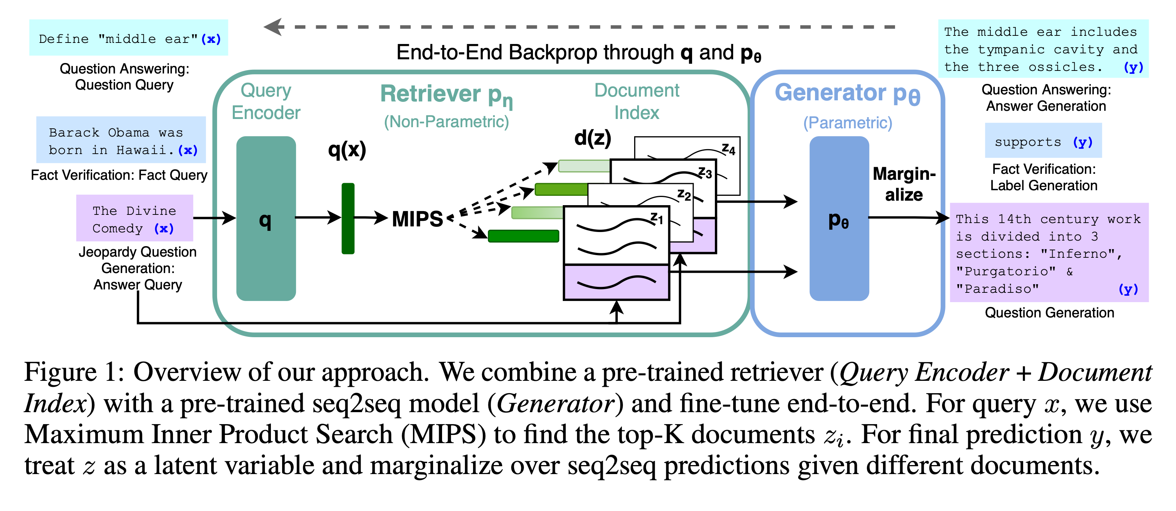
Introduction
Retrieval-Augmented Generation for Open-Domain QA

Slide 15
Retriever:DPR
Retrieval-Augmented Generation for Open-Domain QA
Notes:
其中d(z)和q(x)是两个不同的BERT生成的稠密表示，计算先验概率最高的前个文档是一个最大内积搜索问题(Maximum Inner Product Search, MIPS)，我们可以使用近似最近邻(ANN) 在亚线性时间复杂度内获取高精度的近似解(Billion-scale similarity search with GPUs (2017))。

Slide 16
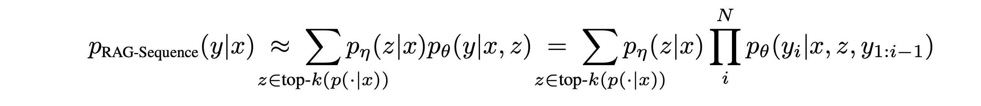
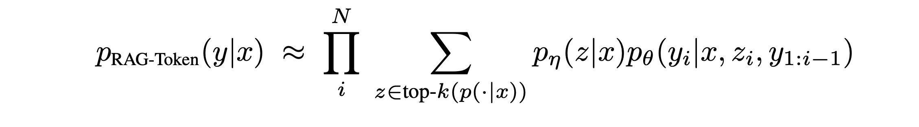
Model
Retrieval-Augmented Generation for Open-Domain QA
Notes:
RAG-Sequence：生成器在生成目标句中每个词的时候使用相同的文档作为条件，每个文档相当于一个单独的潜在变量，通过top-k的方式近似边际似然：
RAG-Token：允许生成器在生成目标句中每个词的时候使用不同的文档作为条件，这种方式直观上更灵活，也更接近于标准的解码方式：

Slide 17
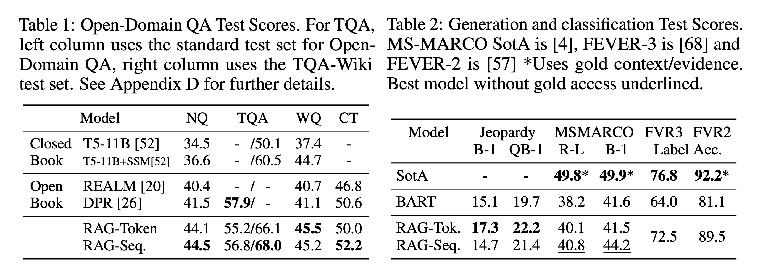
Result
Retrieval-Augmented Generation for Open-Domain QA
作者在Open-domain QA、Abstractive QA、Open-domain QG、Fact Verification这四类知识密集型任务上测试了不同模型。
Notes:
开放域问答：以往的问答系统主要围绕着SQuAD数据集研究，但SQuAD本身是面向机器阅读理解(MRC)任务的，在现实生活中的应用场景和价值不如开放域问答系统广泛和明显，而开放域问答是更接近于智能搜索引擎的一种形式。
生成式问答：生成式问答使用的是MSMACRO数据集，MSMACRO的每个问题对应了十个搜索引擎返回的相关文档和一个位于某个文档中的完整答案片段，为了更接近于开放域问答的形式，RAG并不使用这些文档监督信息。但是MSMACRO存在不少如果不利用这些文档就无法回答的问题，比如"What is the weather in Volcano, CA?”，这样的问题当然也无法在Wikipedia中找到答案，不过我们可以期待RAG可以依靠参数知识来生成相对合理的回复。
开放域问题生成：一般的开放域问题生成任务的问题都比较简单且短小，而危险边缘(Jeopardy)问题生成是一种知识密集型的问题生成任务，它的问题是关于某个实体精确的事实陈述，而答案是实体本身，比如问题”1986年，墨西哥成为第一个两次举办这项国际体育赛事的国家"的答案是"世界杯"。该项任务评估了模型对于非QA型知识密集型任务的生成能力，评估指标为Q-BLEU-1分数，比起BLEU，Q-BLEU为实体赋予了更高的权重，因此在该任务上与人类评价的相关性更高。
事实验证：事实验证任务要求对一个自然语言陈述是否被维基百科支持、驳斥或无法验证进行分类，同样，作者没有使用模型应该检索哪些文档的监督信息，该任务以知识密集型分类任务的形式测试了RAG的表现。

Slide 18
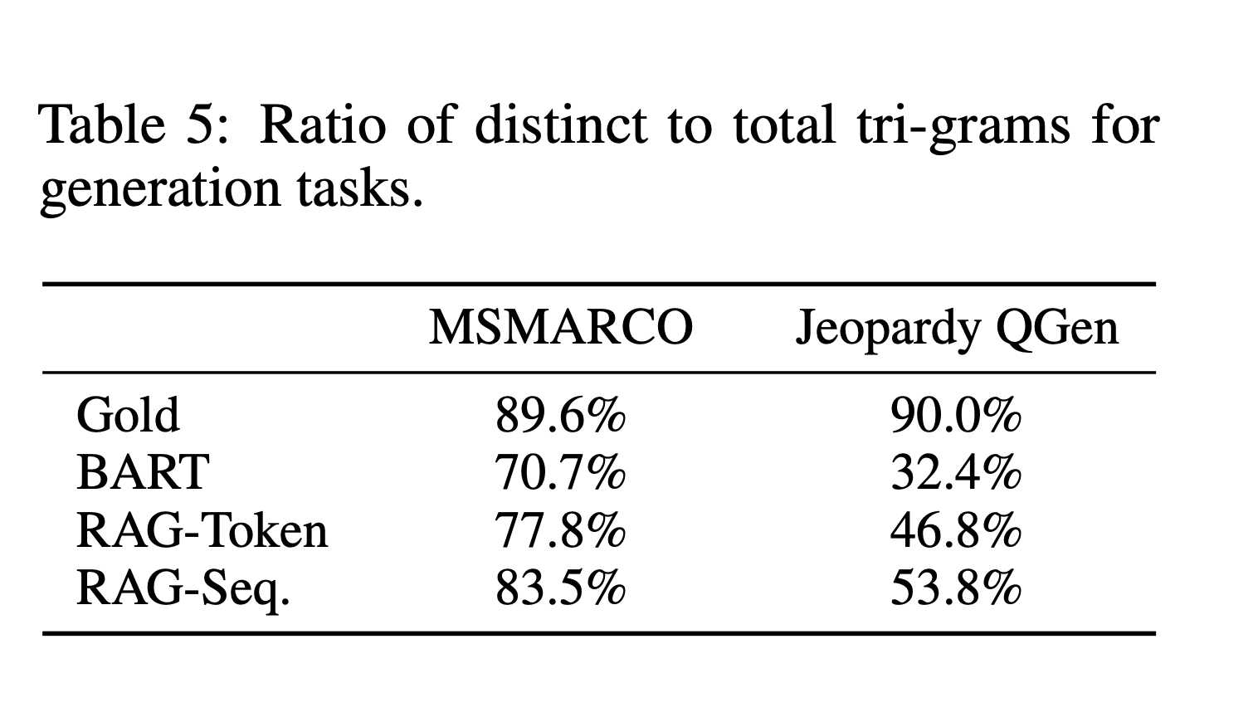
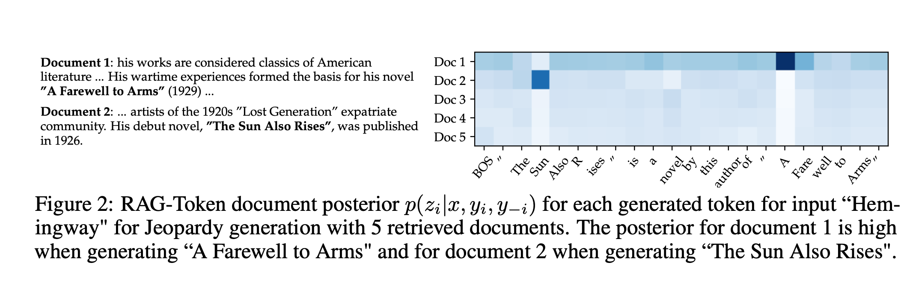
Result
Retrieval-Augmented Generation for Open-Domain QA
Notes:
我们可以发现在问题生成任务中RAG-Token的表现比RAG-Sequence更好，这实际上得益于前者在生成时可以关注到多个文档，从而生成信息更丰富的问题，下面的一个例子就表明了RAG-Token在生成不同的单词时，不同文档的后验概率是不同的。有趣的是，在生成某个实体的第一个词之后，该实体对应的文档的后验概率就回归正常了，这表明生成器依靠参数知识完全有能力补全后续部分，文档信息仅仅起到了提示和引导的作用，因此整个RAG模型主要依靠的还是参数知识，而在生成实体时非参数知识才会起到作用。

Slide 19
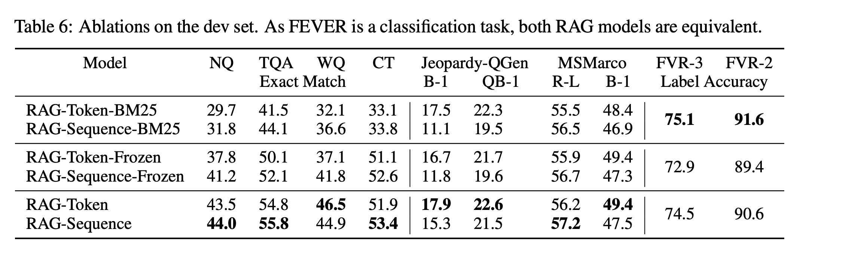
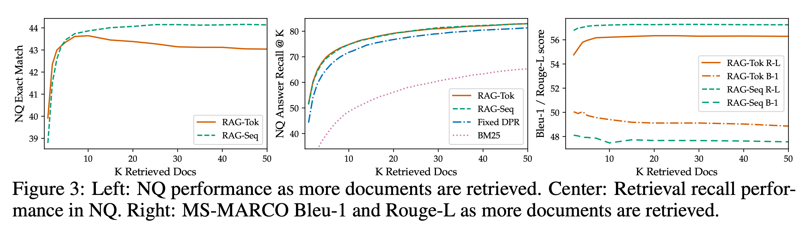
Ablation
Retrieval-Augmented Generation for Open-Domain QA
Notes:
为了评估文档检索机制的有效性，作者对比了基于BM25的检索器和冻结了检索器的模型。实验结果表明训练检索器对所有生成任务都是有帮助的，但在事实验证任务上BM25表现却是最好的，这可能是因为该任务主要以实体为中心，因此非常适合基于单词重叠的BM25检索器，所以数据集的特征对于模型的选择还是很重要的。
检索文档的数量K会对模型表现产生一定影响，如下图所示，对于RAG-Token来说，K值过大会带来一些负面影响，同时会导致Rouge-L分数提升，但BLEU-1分数降低，而RAG-Sequence就不存在这些问题。

Slide 20
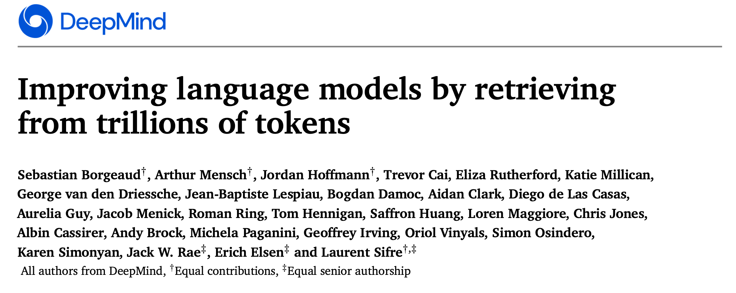

Slide 21
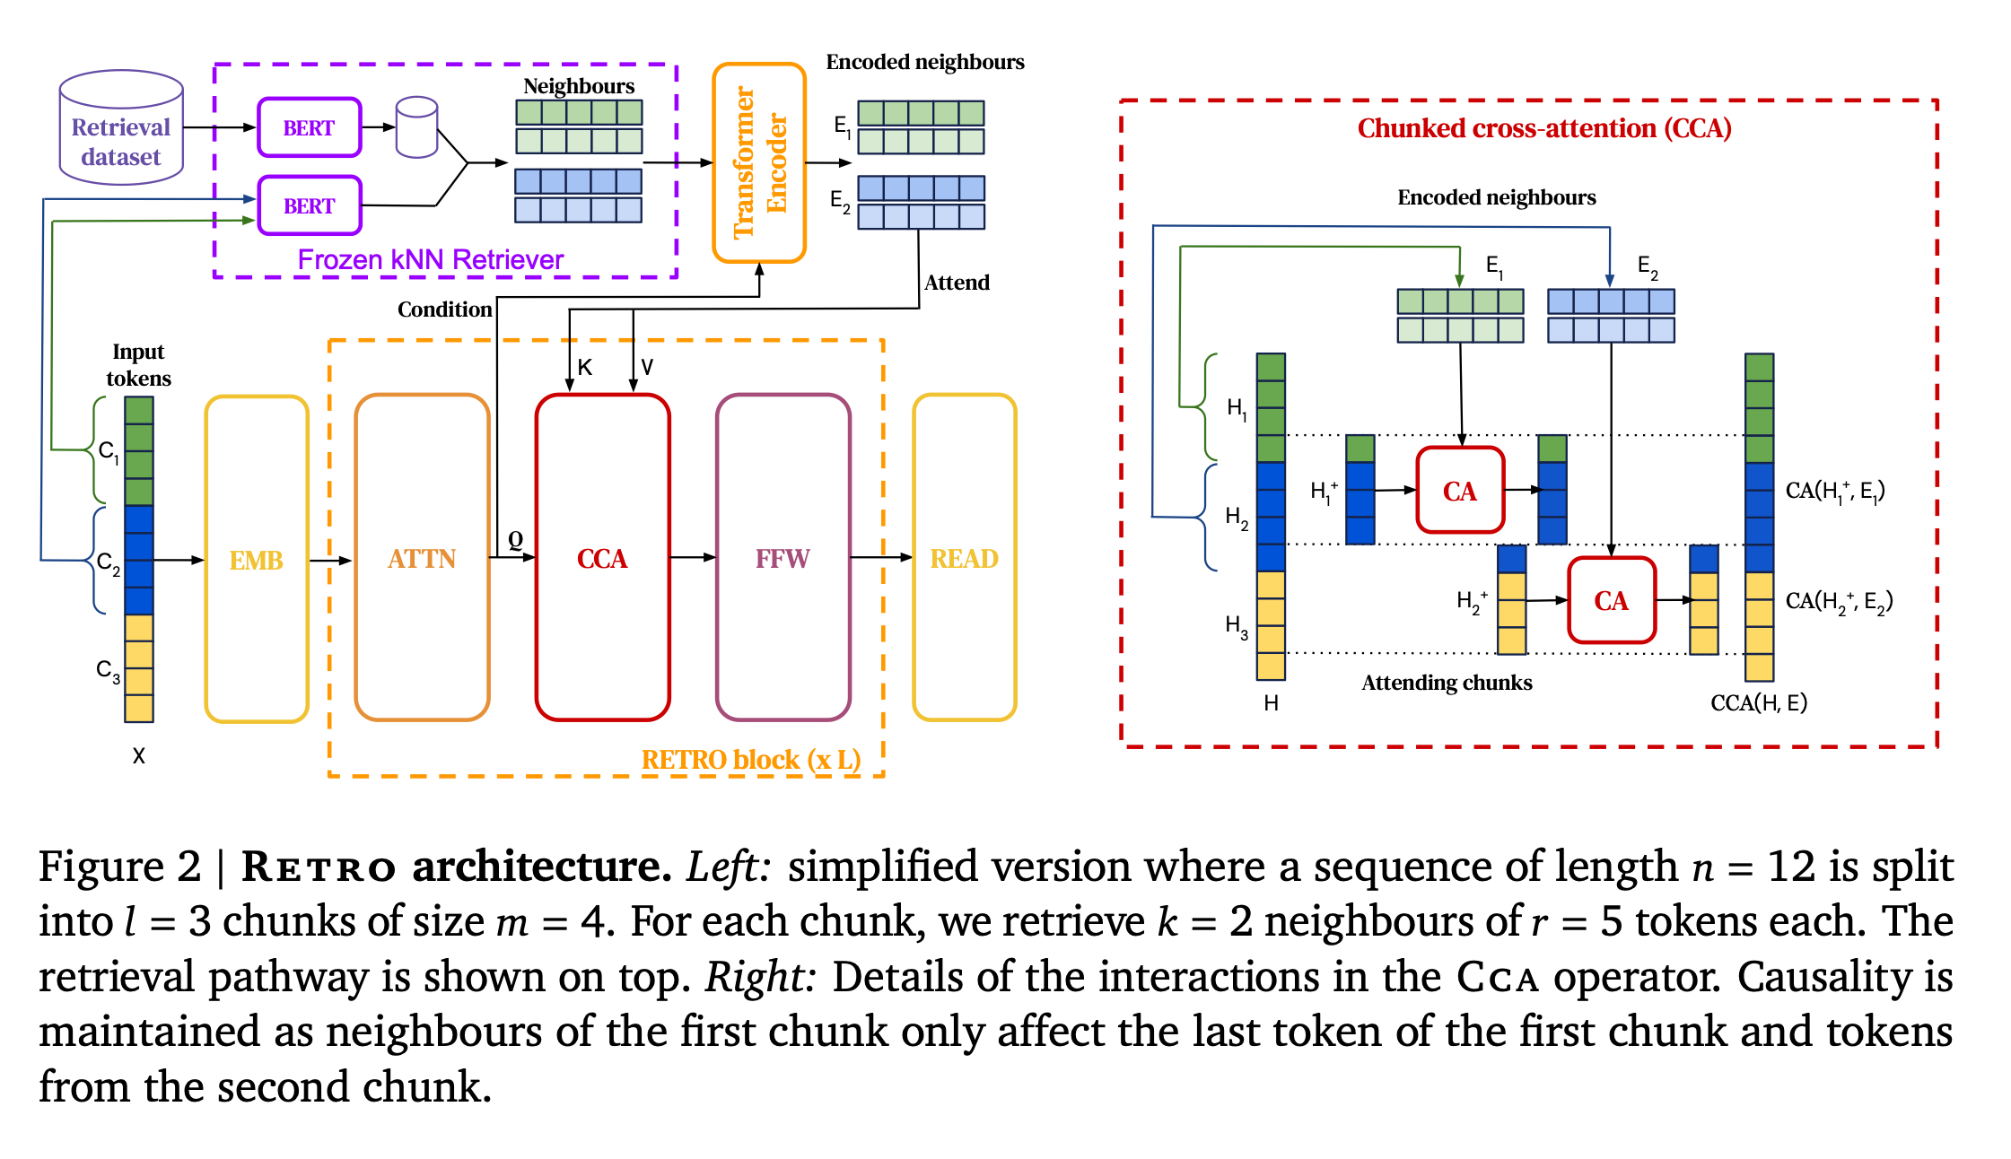
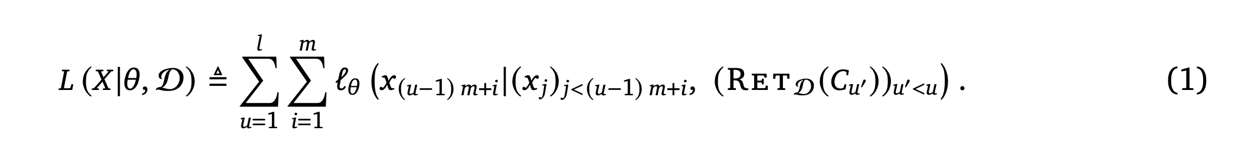
Introduction
Improving language models by retrieving from trillions of tokens
Notes:
首先整个模型的架构师一个encoder-decoder架构，做的是生成。
将输入文本按照chunk划分，chunk_size = 64,文本长度2048。
l为chunk总数

Slide 22
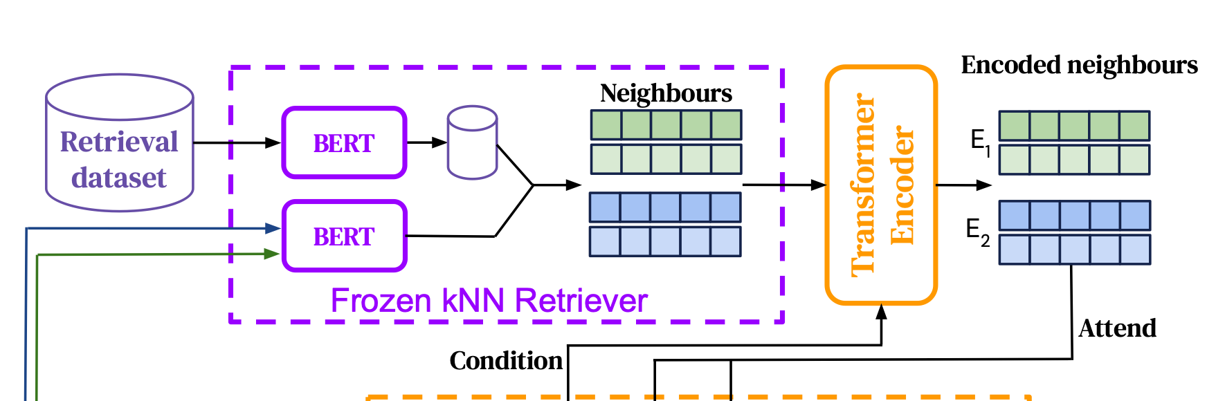
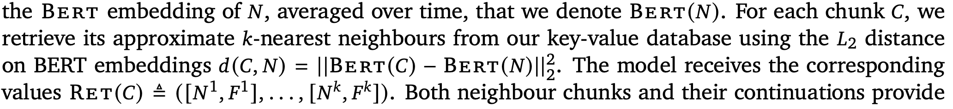
Retriever
Improving language models by retrieving from trillions of tokens
Notes:
首先有一个事先搜集好的 Retrieval Database (数据来源：MassiveText), 总共有 5T tokens 的数据量。将他们以键值对的形式一个 chunk 一个 chunk 地存储起来：
值：包含两个组分，记为[N,F], 其中， N是text token chunk, F 是这个token chunk 在数据源文档中的接续文本 (continuation)
键：即对应的 BERT embedding, 记为BERT(N)
(这里的 BERT 是训练好的，参数不会改变s
这样，计算输入文本 chunk 的 BERT embedding，将其与 Retrieval Database 中的各个键计算L2 距离，作为度量，就可以得到这个输入文本 chunk 的k个 nearest neighbours.

Slide 23
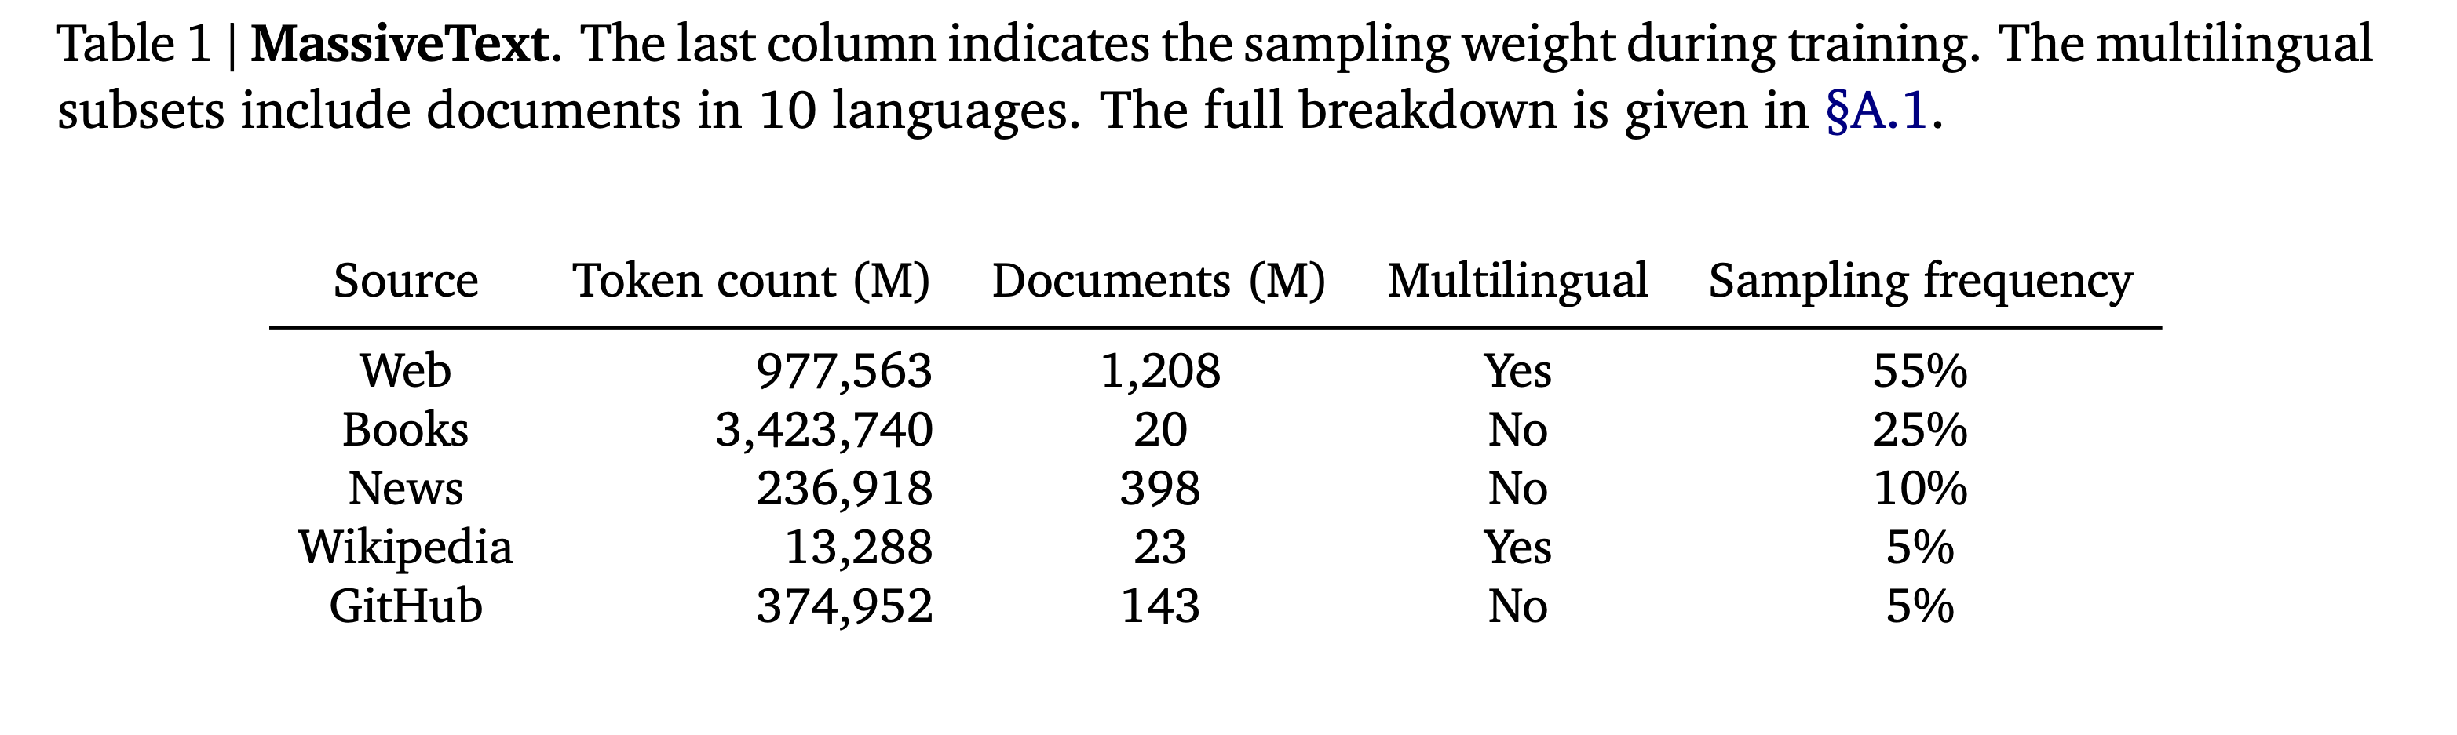
Retriever
Improving language models by retrieving from trillions of tokens
Notes:
首先有一个事先搜集好的 Retrieval Database (数据来源：MassiveText), 总共有 5T tokens 的数据量。将他们以键值对的形式一个 chunk 一个 chunk 地存储起来：
值：包含两个组分，记为[N,F], 其中， N是text token chunk, F 是这个token chunk 在数据源文档中的接续文本 (continuation)
键：即对应的 BERT embedding, 记为BERT(N)
(这里的 BERT 是训练好的，参数不会改变s
这样，计算输入文本 chunk 的 BERT embedding，将其与 Retrieval Database 中的各个键计算L2 距离，作为度量，就可以得到这个输入文本 chunk 的k个 nearest neighbours.

Slide 24
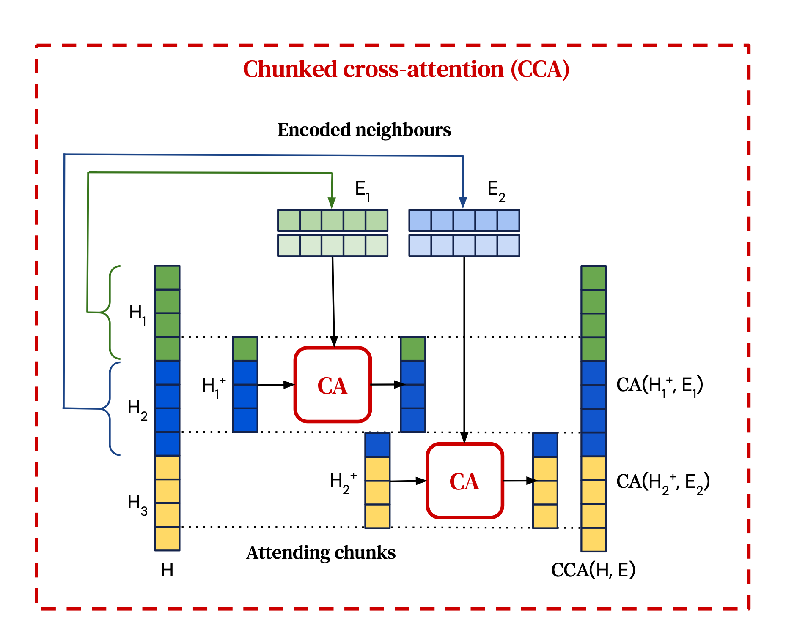
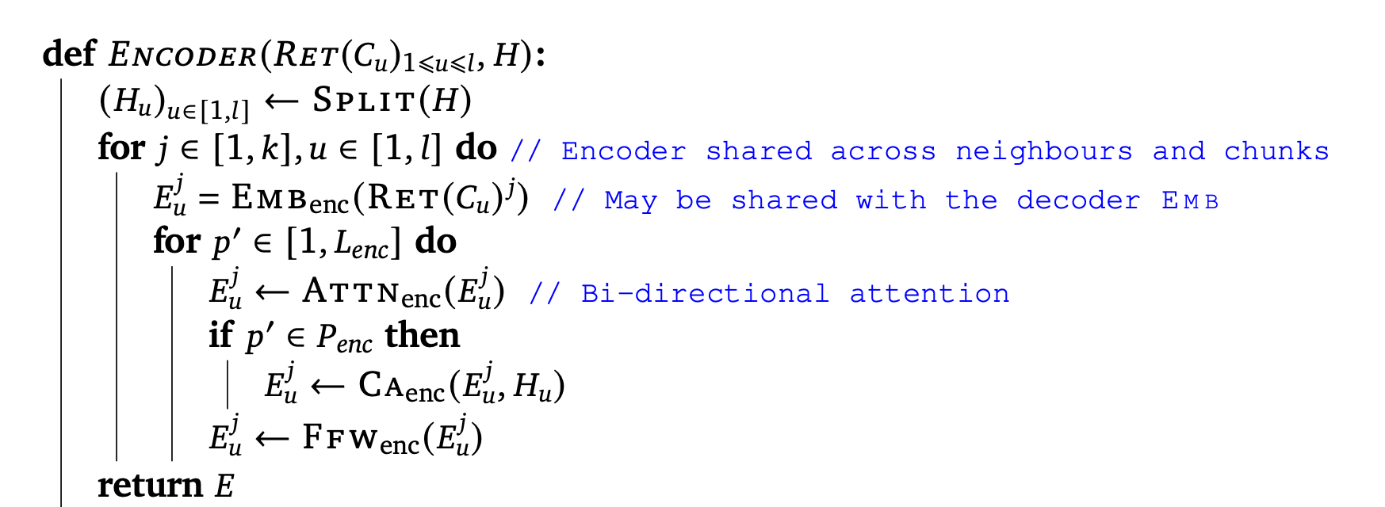
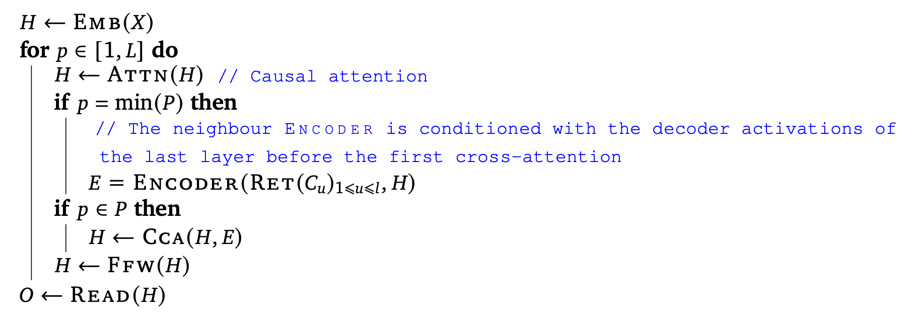
CCA
Improving language models by retrieving from trillions of tokens
Notes:
对于第u个 chunk 的第j近邻的 retrieval neighbour, 我们使用这个方式对其进行编码：
这样就能以一种可微分的方式将输入文本的信息融合到 Retrieval Encoder 里面，从而控制 Retrieval Neighbour 的编码。

Slide 25
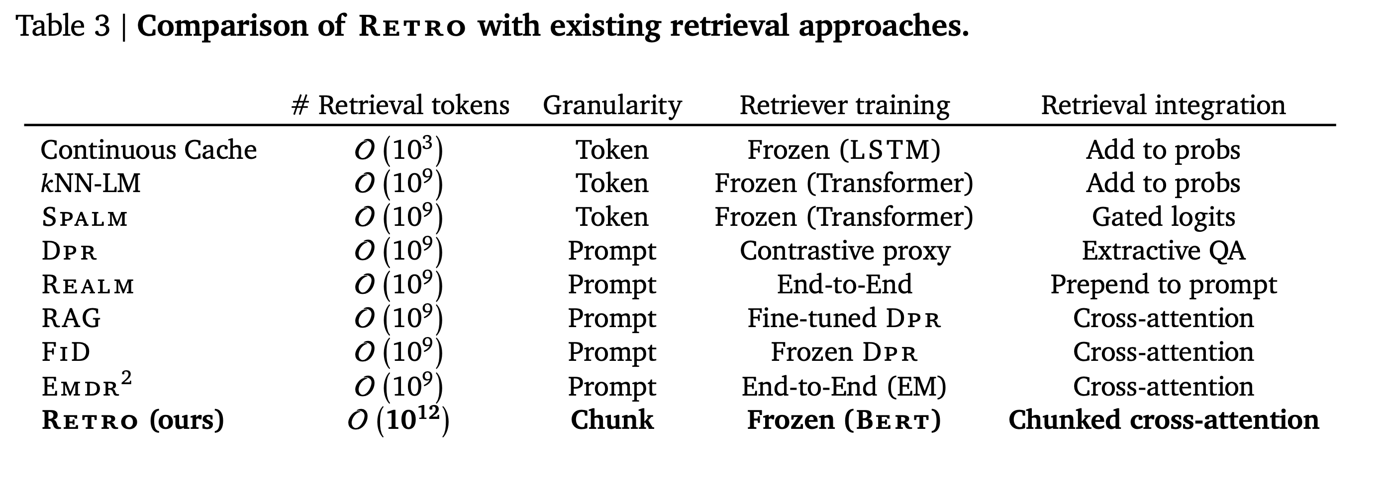
Comparison
Improving language models by retrieving from trillions of tokens
Notes:
对于第u个 chunk 的第j近邻的 retrieval neighbour, 我们使用这个方式对其进行编码：
这样就能以一种可微分的方式将输入文本的信息融合到 Retrieval Encoder 里面，从而控制 Retrieval Neighbour 的编码。

Slide 26
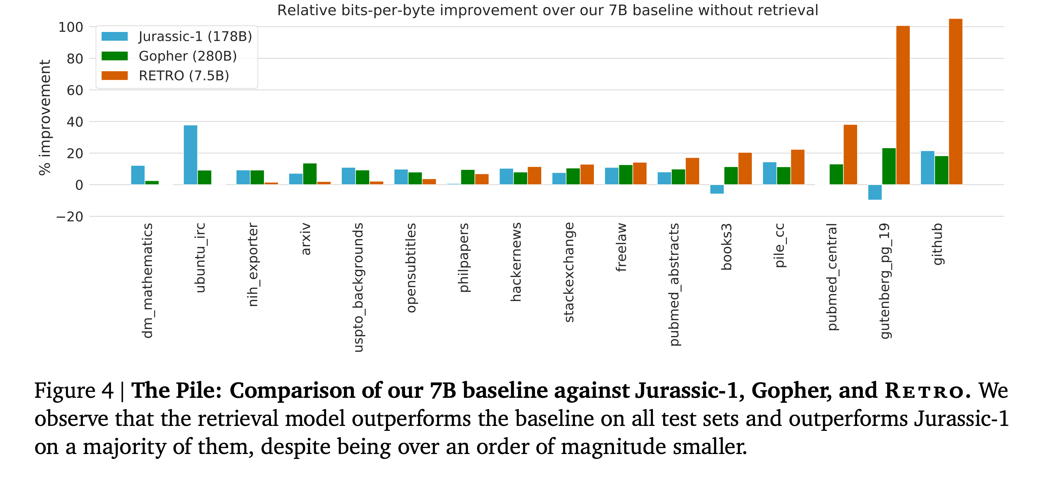
Result
Improving language models by retrieving from trillions of tokens
Notes:
第一张图：蓝色的圆点代表 172M 的 Retro[ON], 红色的三角代表 7.5B 的 Baseline，这两个效果差不多，证明了 Retrieval 确实可以在保证模型效果的前提下，缩减模型的参数量增大 Retrieval Database 的规模，可以有效地提升模型效果Retrieval Neighbours 的数量也会影响模型效果，但是有一个最优点

Slide 27
END

